Slide 1
지반구조물 설계
(사면/침투류 해석)

Slide 2
프로그램 설치

Slide 3
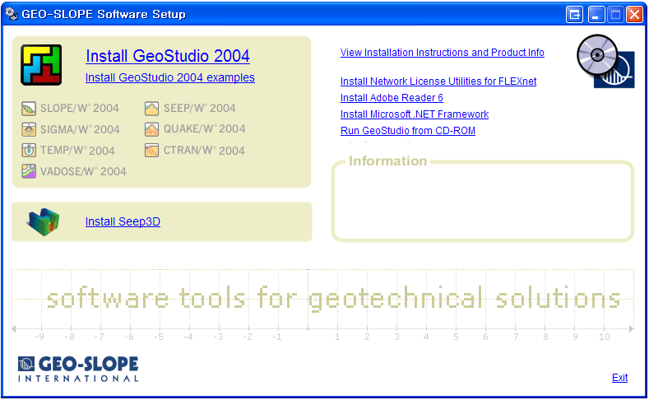
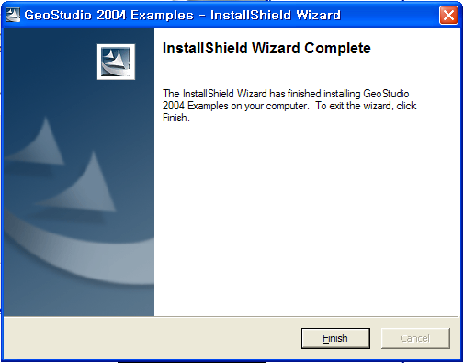
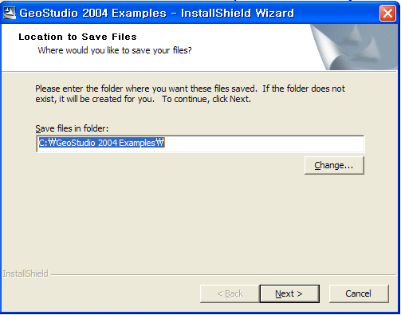
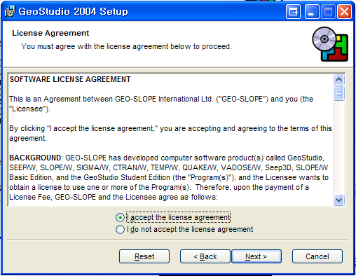
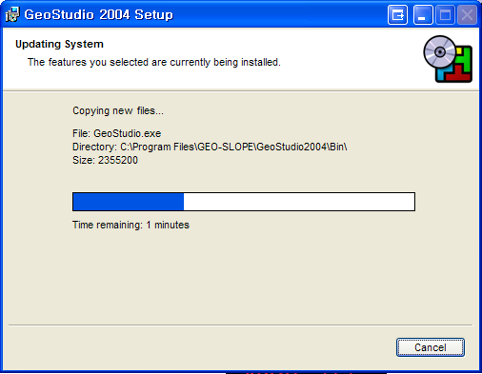
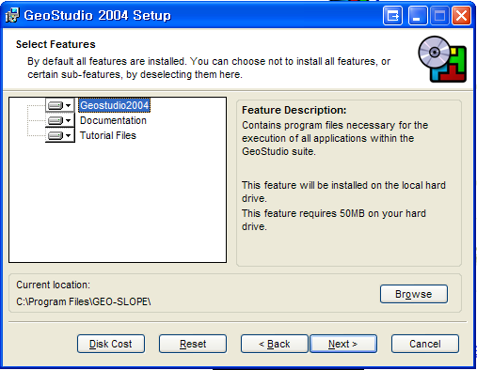
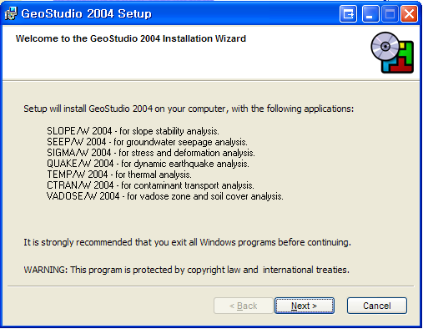
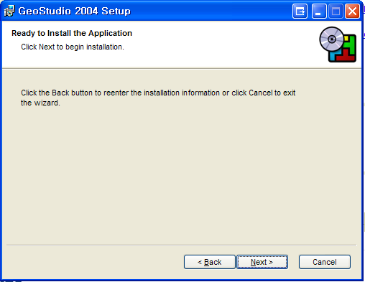
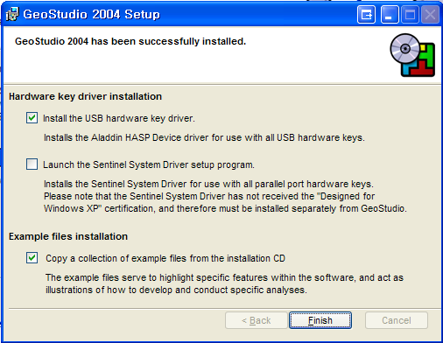
프로그램 설치
Install클릭
선택
Next 클릭
Next 클릭
Next 클릭
Finish 클릭
Finish 클릭
Next 클릭
Next 클릭

Slide 4
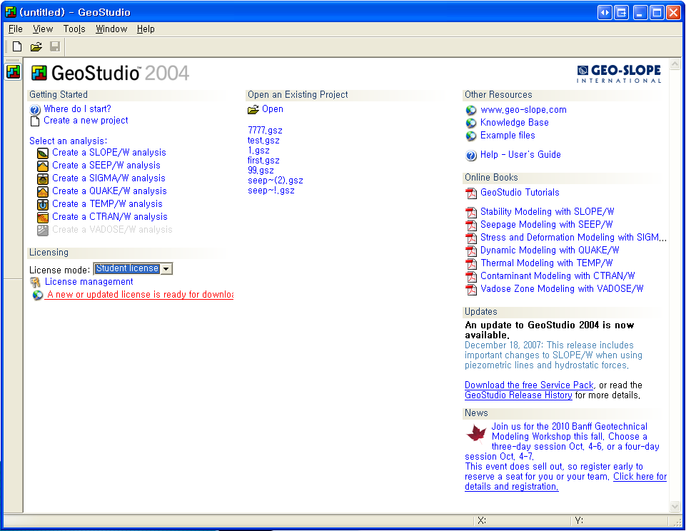
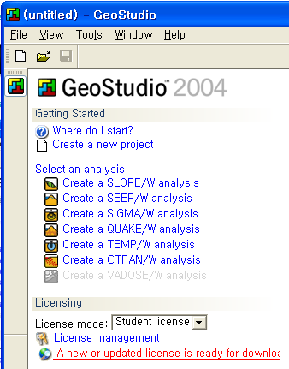
프로그램 실행
SLOPE/W : 사면안정성 해석
SEEP/W : 침투류 해석
선택
선택

Slide 5
SLOPE/W
(사면안정성 해석)

Slide 6
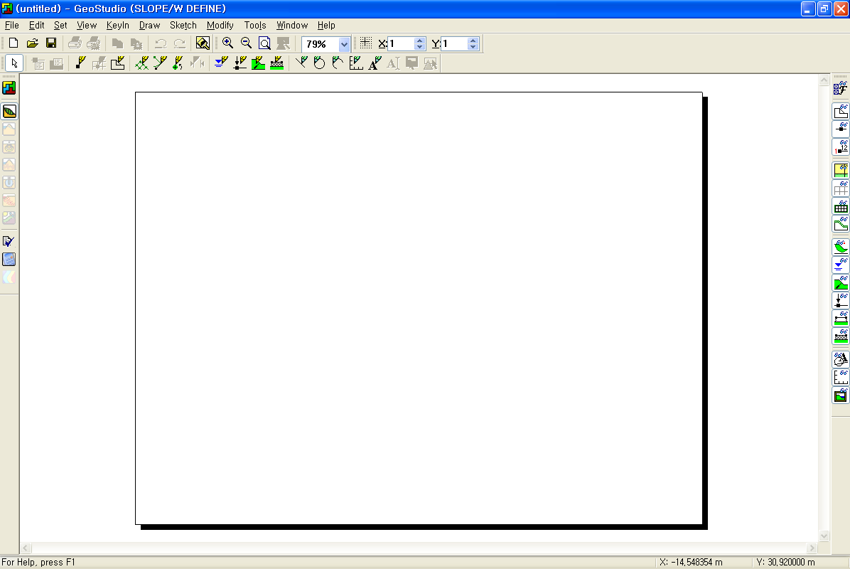
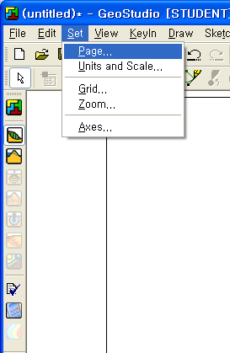
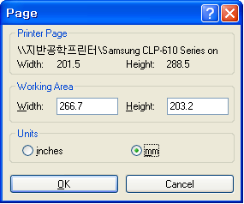
초기설정
작업화면의 크기를 결정
길이의 단위를 선택
선택

Slide 7
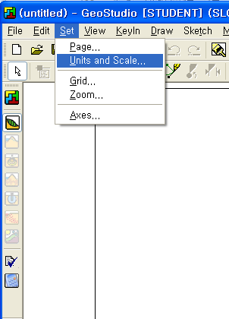
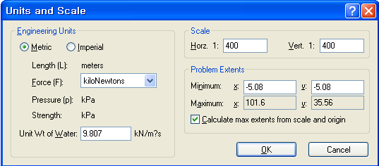
초기설정
물의 단위중량 입력(default)
작업공간에 대한 스케일 설정

Slide 8
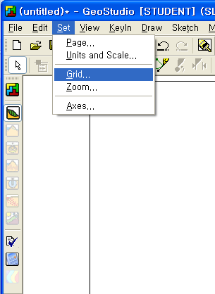
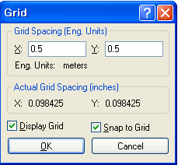
초기설정
모델링의 편의를 위한 격자망 생성
선택

Slide 9


초기설정

Slide 10
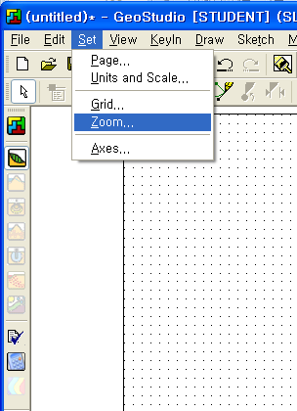
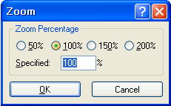
초기설정
작업할 때 보기 편한 정도로 설정

Slide 11
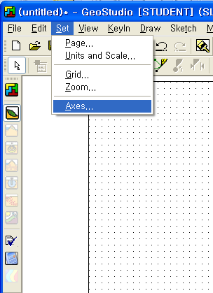
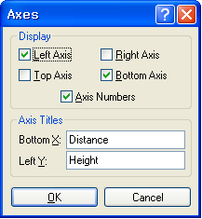
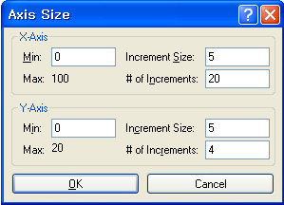
초기설정
(m)
(m)

Slide 12
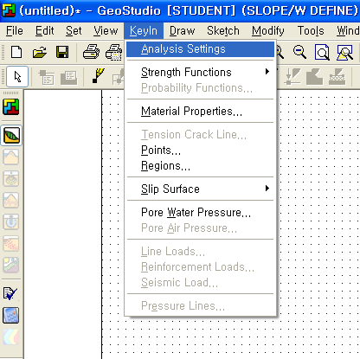
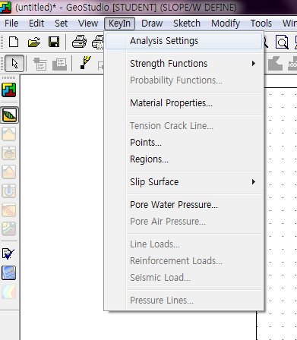
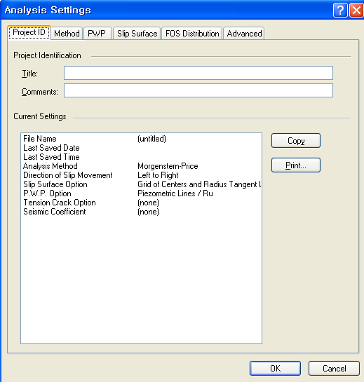
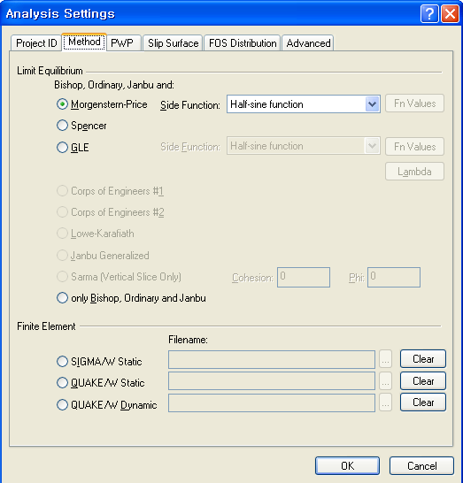
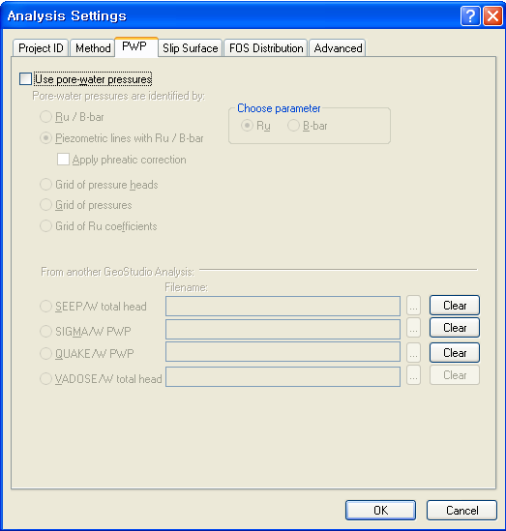
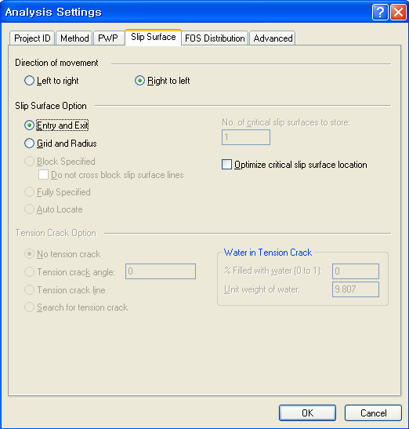
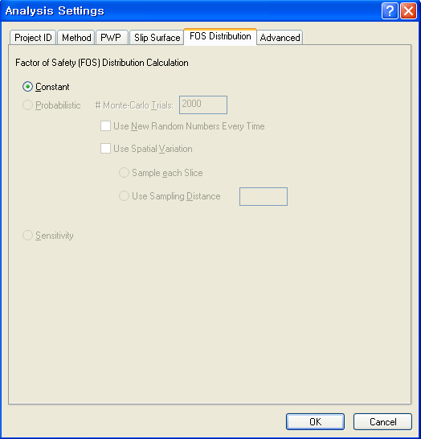
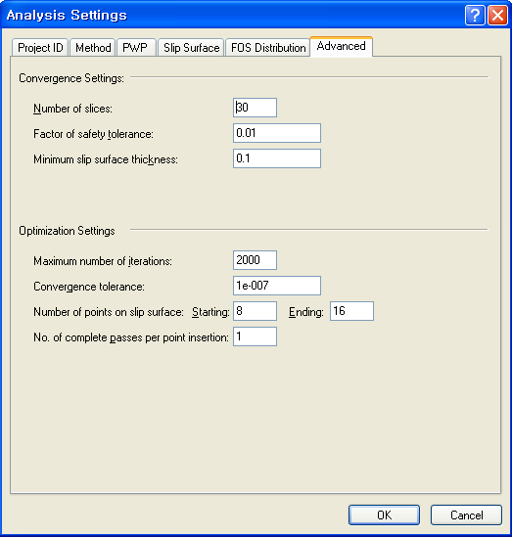
해석기본설정
타이틀 및 설명
해석방법 설정
지하수위 입력방법 설정
예상파괴면 범위 설정
안전율 계산방법 설정
6. 절편에대한 설정

Slide 13
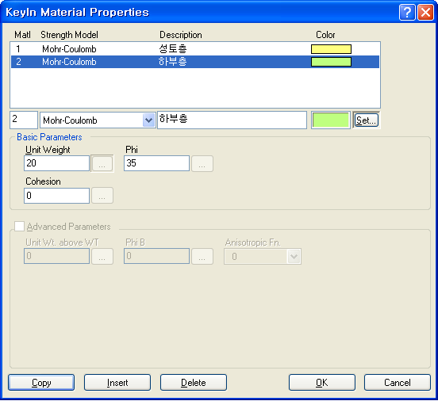
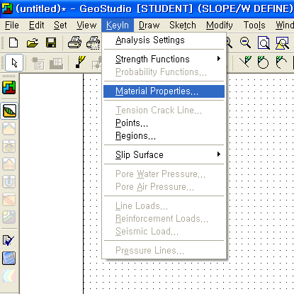
지반 물성치
성토층 : 단위중량=1.8t/㎥
점착력=2.5t/㎡
마찰각=15˚
하부층 : 단위중량=2.0t/㎥
점착력=0
마찰각=35˚

Slide 14
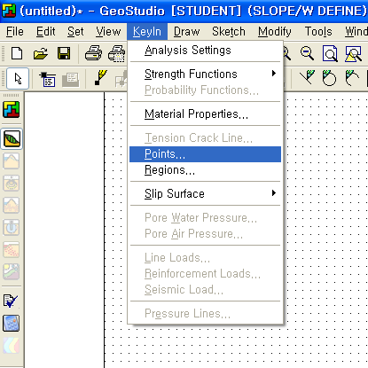
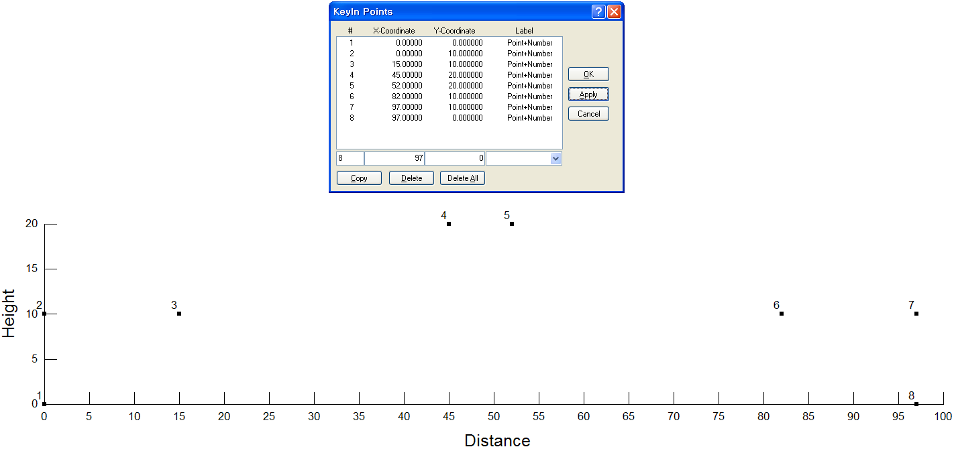
사면 그리기
(m)
(m)

Slide 15
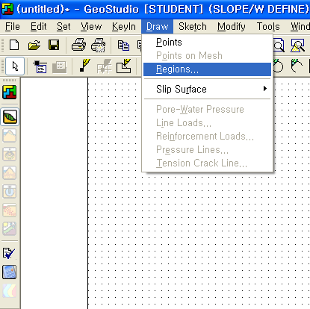
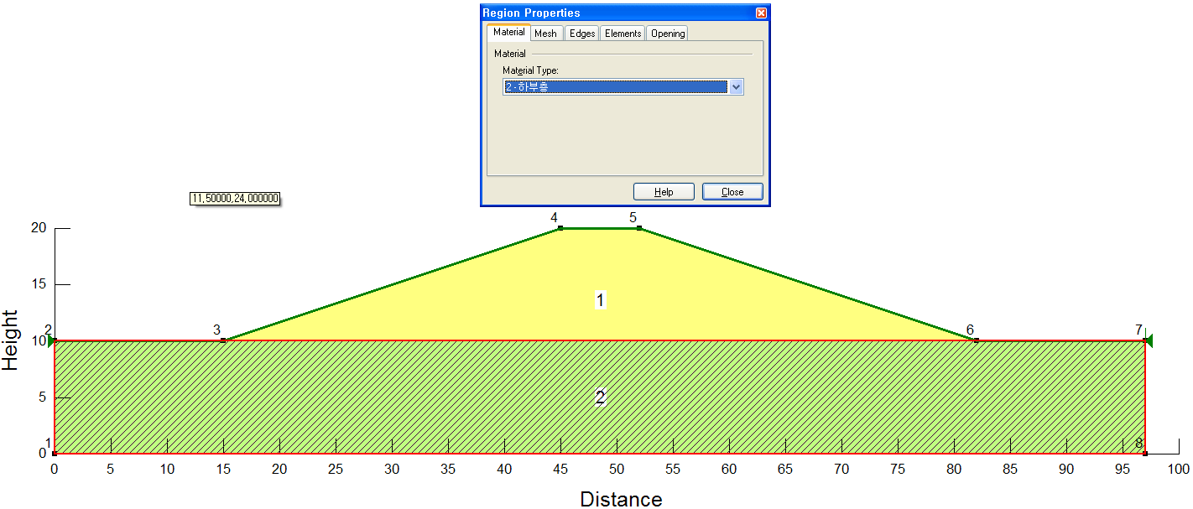
지층폐합
(m)
(m)

Slide 16
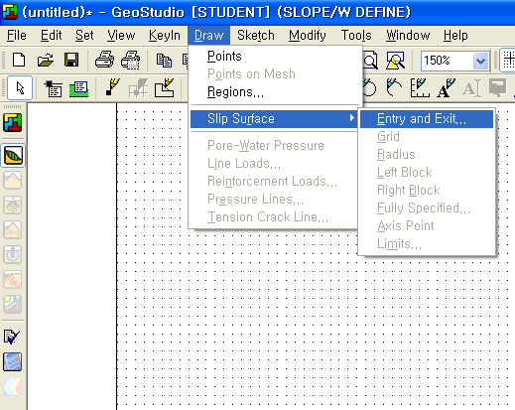
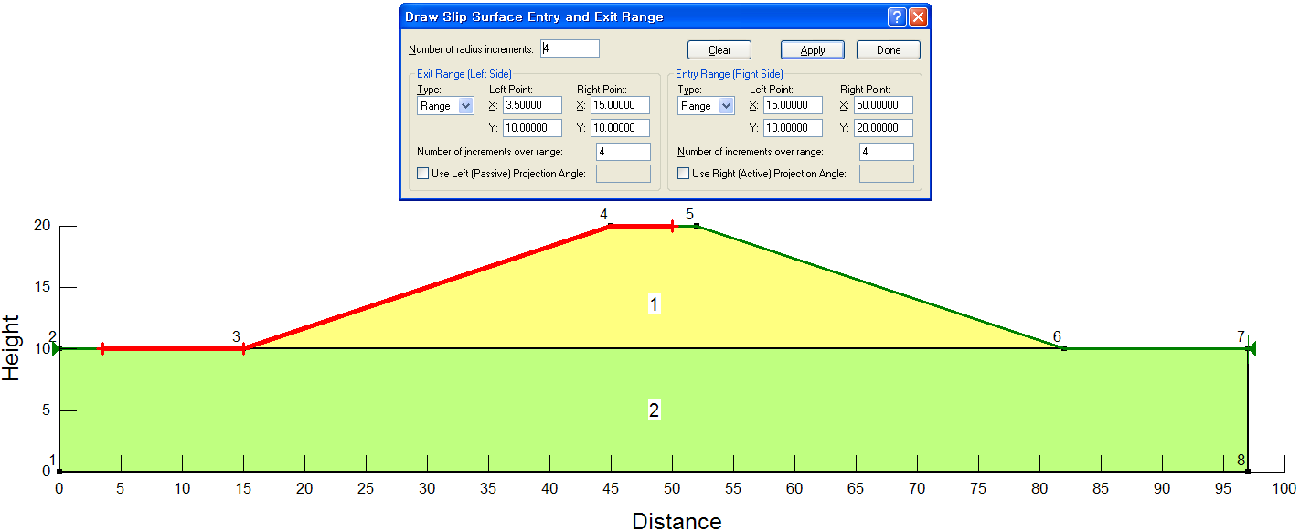
예상파괴면 범위 설정
(m)
(m)

Slide 17
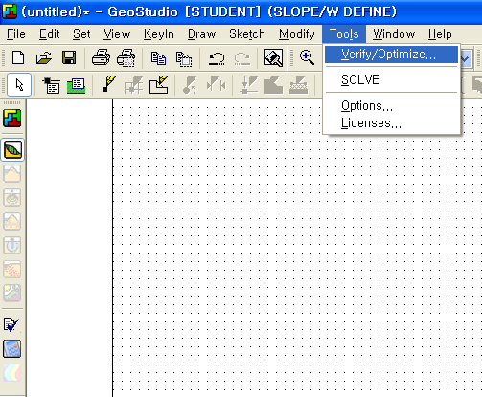
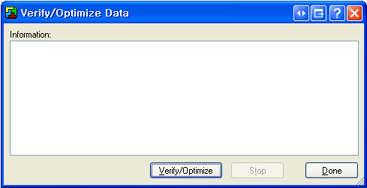
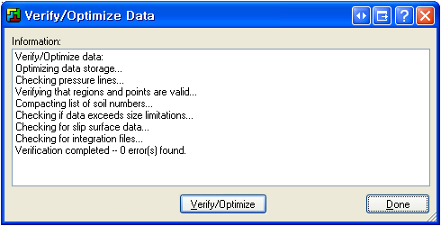
데이터 확인
클릭

Slide 18
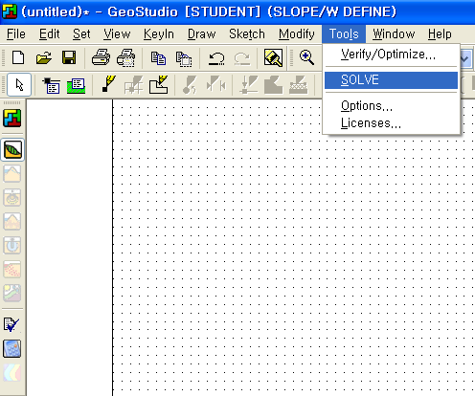
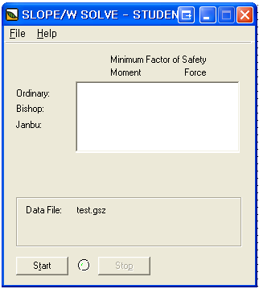
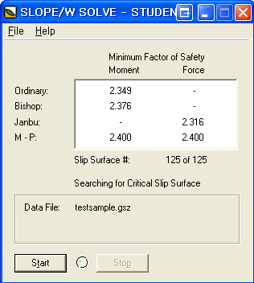
안전율 해석
클릭

Slide 19
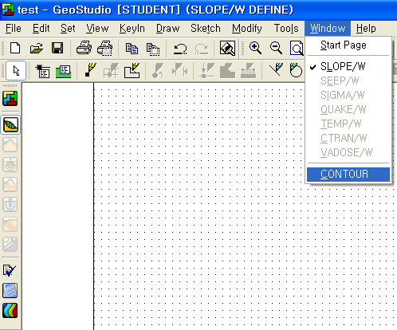
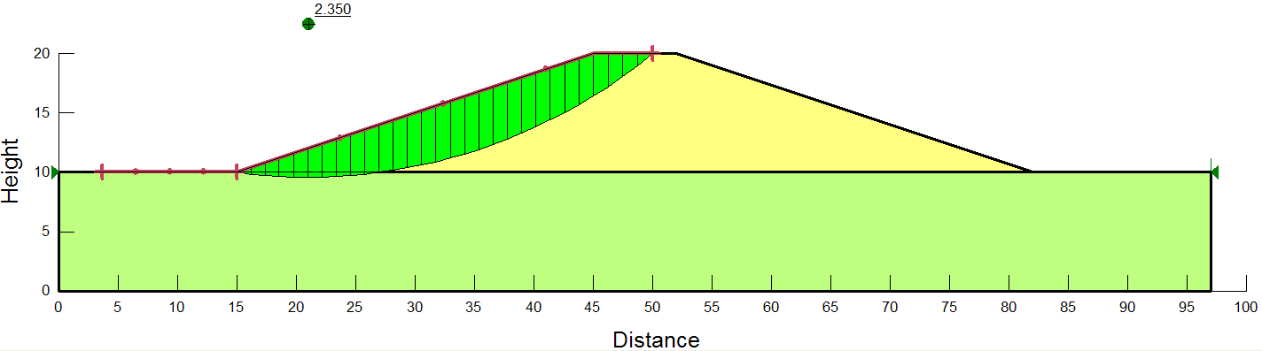

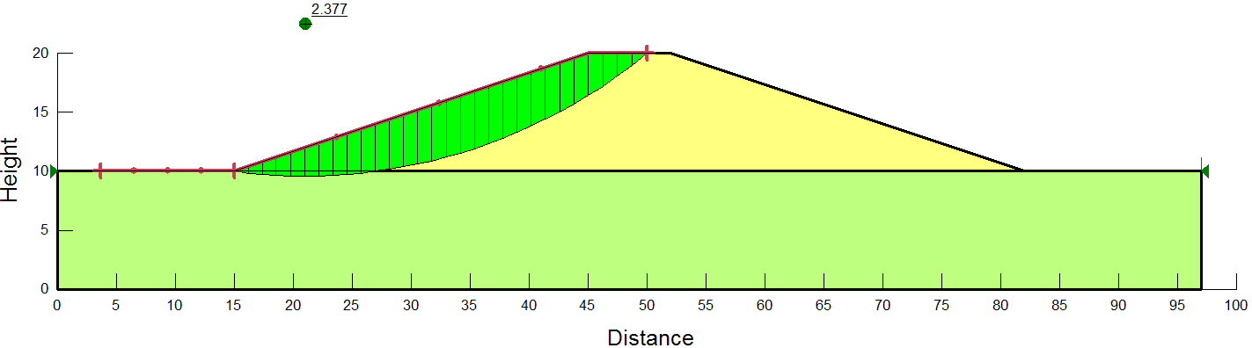

결과확인
Morgenstern-Price
Janbu
Bishop
Janbu
Fellenius
(m)
(m)
(m)
(m)
(m)
(m)
(m)
(m)

Slide 20
SEEP/W
(침투류 해석)

Slide 21
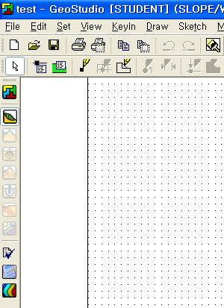
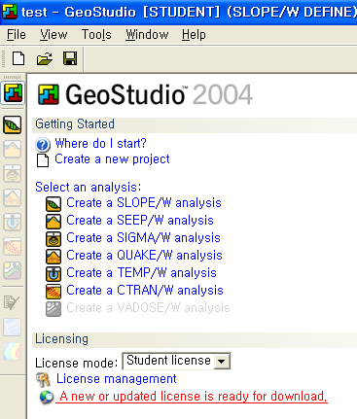

초기설정
(m)
클릭
클릭
(m)

Slide 22






해석기본설정
타이틀 및 설명
해석방법 설정(정상류/부정류)
해석방법
허용오차설정 및
반복시행횟수 설정(default값)
부정류 해석시 시간입력

Slide 23



투수계수입력
클릭

Slide 24



지반물성치

Slide 25




지층폐합/mesh
(m)
(m)

Slide 26



경계조건
(m)
(m)
(m)
(m)

Slide 27



유량확인구역 설정
(m)
(m)
(m)
(m)

Slide 28


데이터 확인

Slide 29


데이터 해석
클릭

Slide 30


결과확인
(m)
(m)

Slide 31
수위별 유량
 | 수위별 유량 (m³/sec)
 | 지하수 3m | 지하수 6m | 지하수 9m
유 량 | 4.1376e-02 | 8.4673e-02 | 1.3287e-01
유량
(m³/sec)
수위 (m)

Slide 32
SLOPE/W 와
SEEP/W 연동해석

Slide 33


Seep/w와 연동

Slide 34


결과 확인
클릭

Slide 35





결과 확인
Morgenstern-Price
Janbu
Fellenius
Bishop
(m)
(m)
(m)
(m)
(m)
(m)
(m)
(m)

Slide 36
결과 정리
해석방법 | 안전율
 | 지하수가 없음 | 지하수 3m | 지하수 6m | 지하수 9m
Fellenius | 2.349 | 2.104 | 1.974 | 1.818
Bishop | 2.376 | 2.263 | 2.134 | 1.978
Janbu | 2.316 | 2.073 | 1.961 | 1.824
Morgenstern-Price | 2.4 | 2.303 | 2.173 | 2.019
간편법
엄밀법
안전율
수위 (m)

Slide 37

배수층에 따른 수위변화
배수층이 없을 때 (수위 9m 경우)
(m)
(m)

Slide 38

배수층에 따른 수위변화
배수층이 있을 때 (수위 9m 경우)
배수층 투수계수
: 1x10¹ m/sec
(m)
(m)

